Slide 1
Развивающие игры и упражнения, с тренинговыми элементами, начальных классов.
МБОУ СОШ № 8 г.Кызыла.
Педагог-психолог
начальных классов:
Ондар Ч.Б.

Slide 2
Цель:
Развитие сотрудничества, понимания
и уважения.

Slide 3
Задачи
Снятие состояния эмоционального дискомфорта.
Развитие форм конструктивного взаимодействия и общения.
Развитие внимания и наблюдательности.

Slide 4
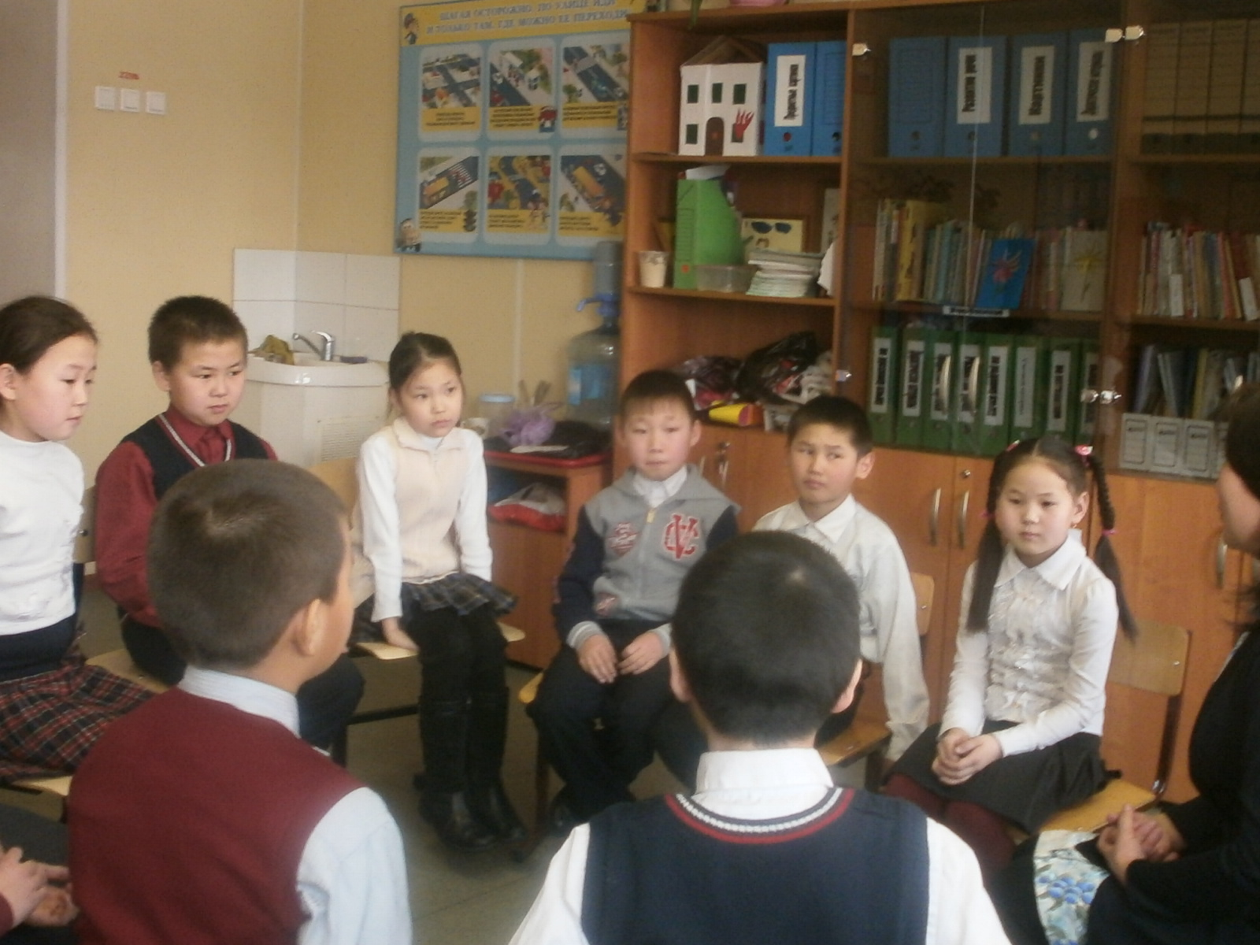
«Настроение – цвет»

Slide 5
Игра «Ранжирование»
По команде учителя, дети должны встать по числу пуговиц на одежде;
по ширине улыбки;
по размеру обуви;
по длине волос и т.д.

Slide 6
Игра «Коллективный счёт»
Дети стоят в кругу, опустив головы вниз и не глядя друг на друга, называть по порядку числа натурального ряда, стараясь добраться до самого большого, не совершив ошибок. С условием: запрещается договариваться; числа не должны повторяться; считать не по кругу (нельзя называть число, если предыдущее произнёс сосед слева или справа)

Slide 7
Игра «Дракон кусает хвост», или «Согур аза» - обсуждение с детьми, национальных игр.
Дети выстраиваются в одну линию, первый будет голова дракона, а самый последний хвост(голова пытается кусать хвостик).
Выстраиваются в одну линию: отличие,один из детей будет «согур аза», и он пытается поймать самого маленького.

Slide 8
Упражнение: «Надувная кукла» (снимает напряжение и на тренировку мышечного расслабления)
Учитель в роли «насоса»: и делает движения руками, имитирующие работу с насосом, и издает характерные звуки. Дети сидят расслабленно, голова опущена, руки вяло висят вдоль тела. С каждым движением «насоса» «резиновые куклы» начинают «надуваться». Распрямляются, поднимают голову. Через несколько секунд учитель «выдергивает затычку» у «куклы», и игроки с шипением расслабляются.

Slide 9
Завершение.
Упражнение: «Настроение – цвет».
Обсуждение:
Какое из заданий особенно понравилось?
Что было труднее всего выполнить? Почему?
Что нового узнали ученики на занятии?

